Slide 1
Итоги внешнеполитического года
2017

Slide 2
Встречи экспертных (рабочих) групп

Slide 3
Встречи политических представителей от ПМР и РМ
Всего 9
Тирасполь 1
Бендеры 4
Кишинев 4

Slide 4
Динамика переговорного процесса

Slide 5
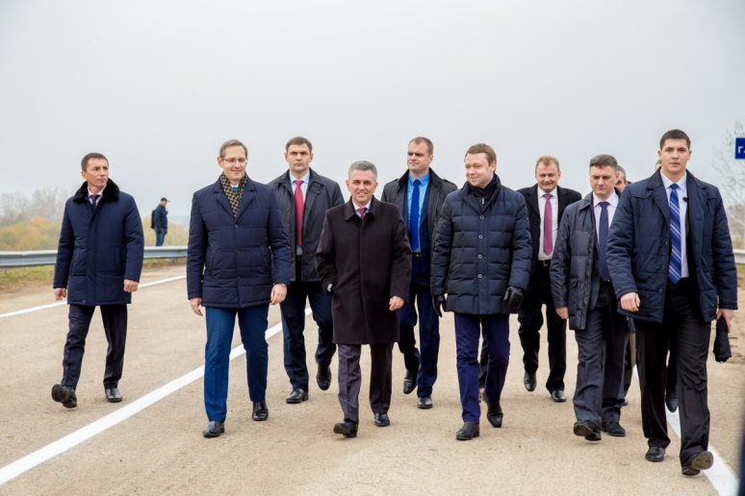
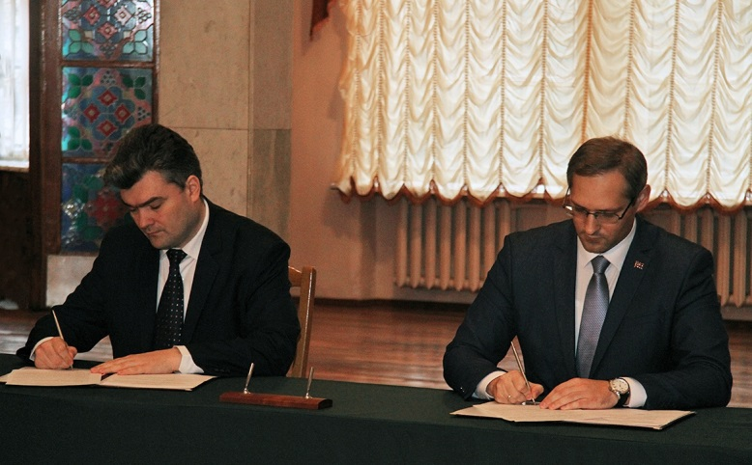
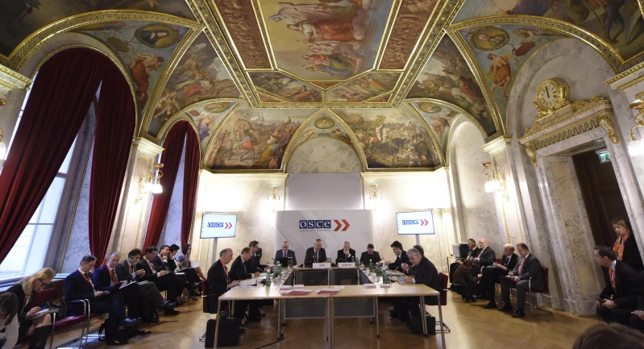
Достигнутые договоренности
03.11.2017
Протокольное решение «Об открытии моста через реку Днестр в районе сёл Гура-Быкулуй и Бычок
25.11.2017
Протокольное решение о проставлении апостиля на документах об образовании, выдаваемых в Приднестровье;
Протокольное решение о мерах по организации взаимодействия в области телекоммуникаций и электросвязи;
Протокольное решение о некоторых мерах по урегулированию вопросов, связанных с реализацией «Механизма 2006 года» об использовании сельхозугодий, расположенных в Дубоссарском районе за автотрассой Тирасполь-Каменка;
Протокольное решение об обеспечении функционирования молдавских школ с преподаванием на основе латинской графики.
27-28.11.2017
«Венский» Протокол
29.12.2017
Дополнительный протокол к Протокольному решению «О принципах возобновления полноценного грузового железнодорожного сообщения через территорию Приднестровья» от 30 марта 2012 года

Slide 6
Прорывные решения
Мост Бычок - Гура-Быкулуй
Апостилирование дипломов
Вопрос со школами с преподаванием на латинской графике
Использование земель в Дубоссарском районе
«Телефонная война»
2006
2017
2003
1995
1992
1992

Slide 7
Встречи

Slide 8
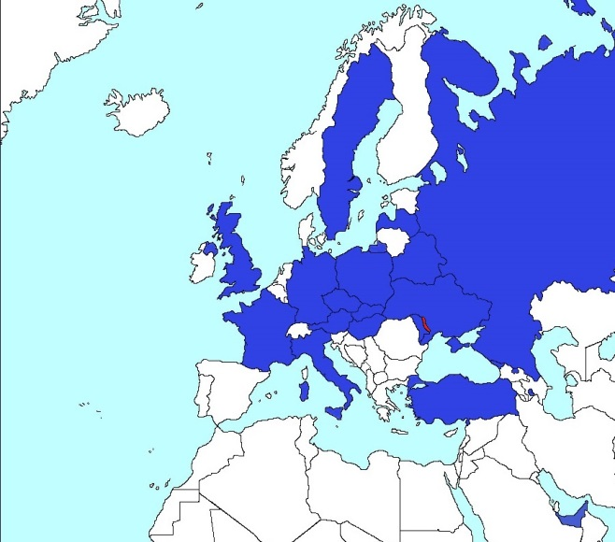
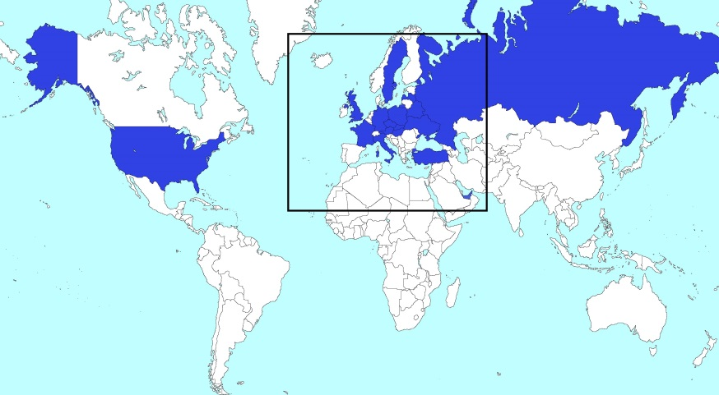

Slide 9
Работа с международными организациями
Состоялись официальные встречи с 17-ю международными организациями
Проведено 86 встреч, среди которых 41 встреча с агентствами ООН
Реализованы гуманитарно-технические проекты на сумму 10,6 млн. долл. США

Slide 10
Международная гуманитарно-техническая помощь Приднестровью
Суммы указаны в млн. долл. США

Slide 11
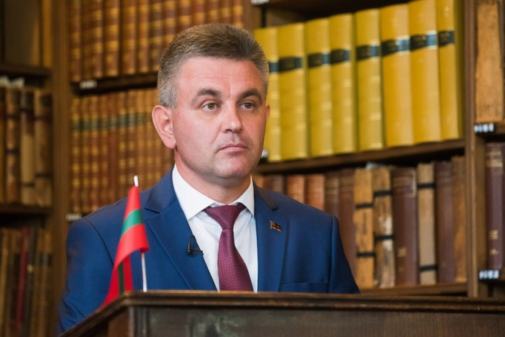
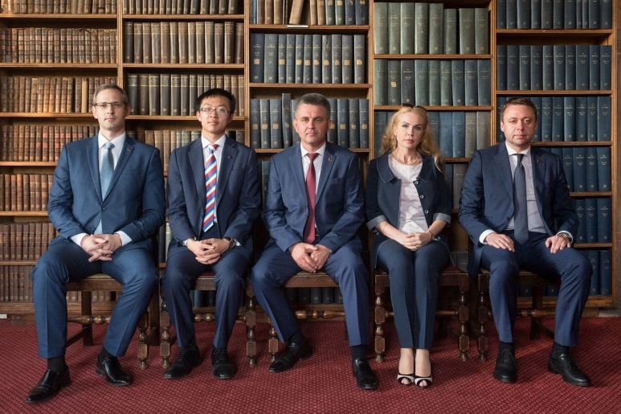
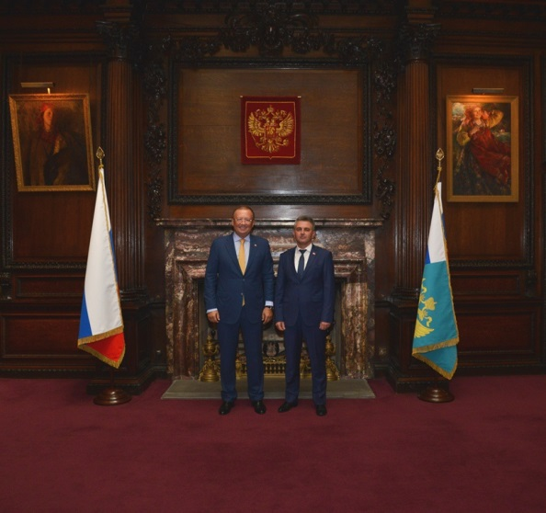
Визит в Великобританию
13-17 июня 2017 года
Президент ПМР выступил перед студентами и преподавателями Оксфорда с лекцией об историко-правовых основах государственности Приднестровья
Встреча с Чрезвычайным и Полномочным послом РФ в Великобритании Александром Яковенко.
Встреча с директором Управления по делам Восточной Европы и Центральной Азии МИД Великобритании Николой Поллитт.

Slide 12
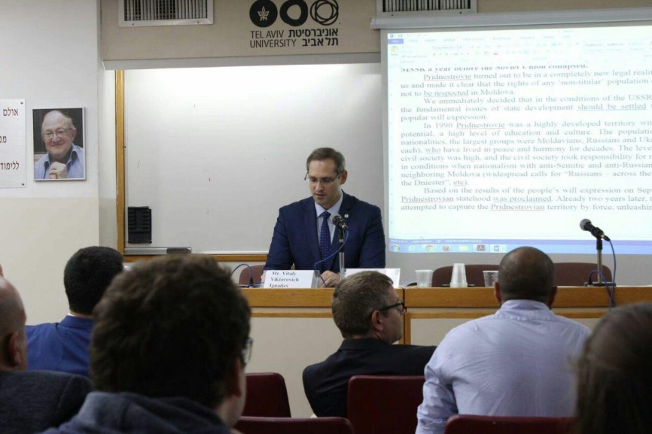
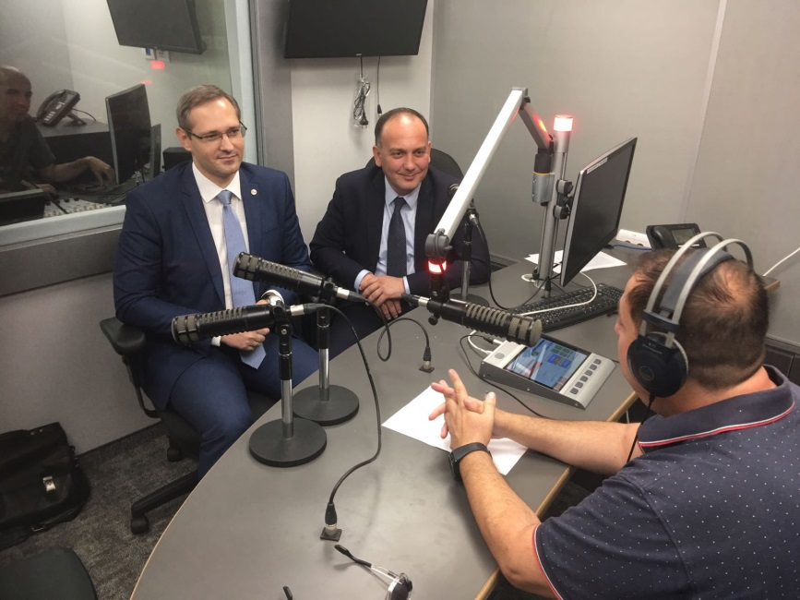
Визит в Израиль
7-11 ноября 2017 года
Участие в международной конференции «Статус непризнанных государств и их отношения с Израилем» в Тель-Авивском университете
Участие в эфире государственного радио «Решет Бет»
Проведение ряда рабочих встреч

Slide 13
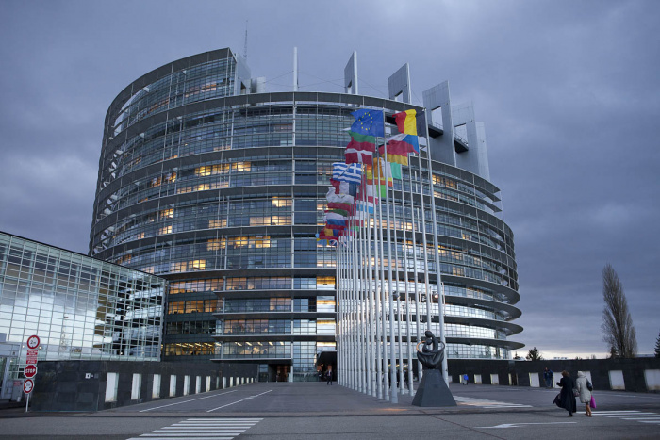
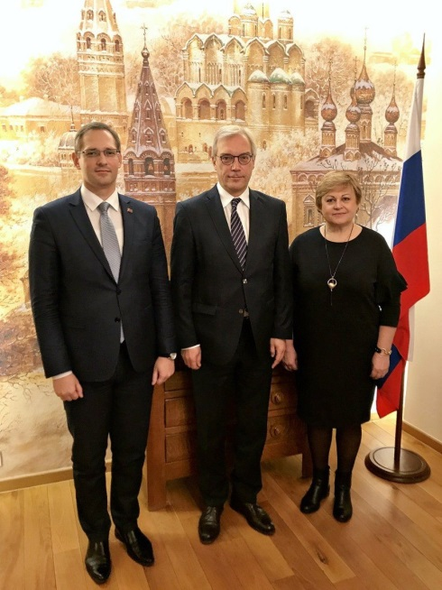
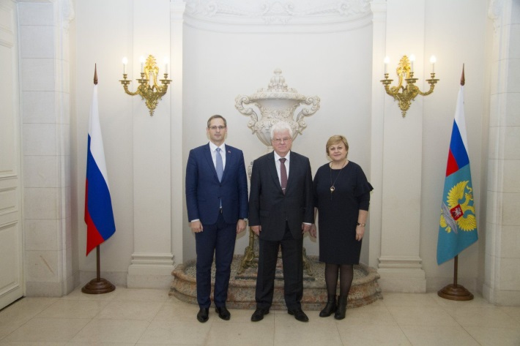
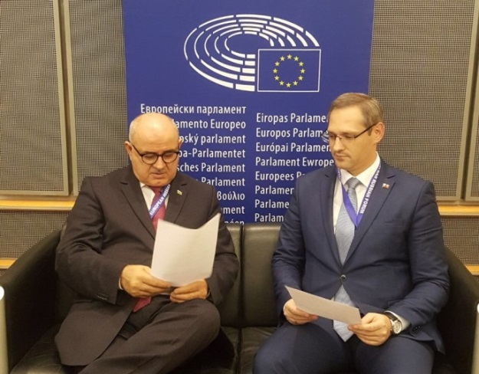
Визит в Бельгию
3-6 декабря 2017 года
Участие в XI Европейском русском форуме
Встреча с Постоянным Представителем Российской Федерации при НАТО А.В. Грушко
Встреча с Постоянным представителем Российской Федерации при Европейском союзе В.А. Чижовым
Встреча с Министром иностранных дел Южной Осетии Д.Н. Медоевым

Slide 14
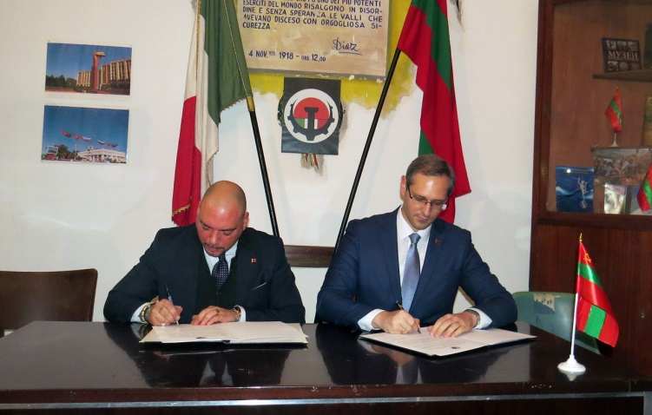
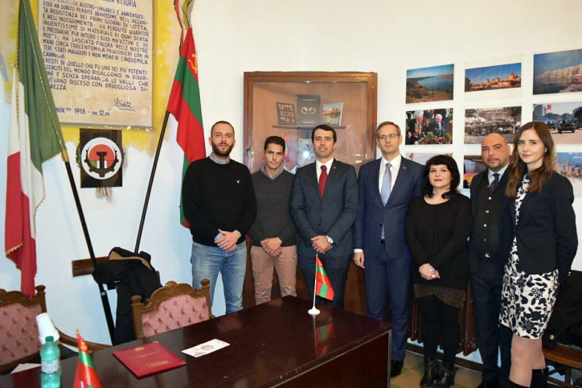
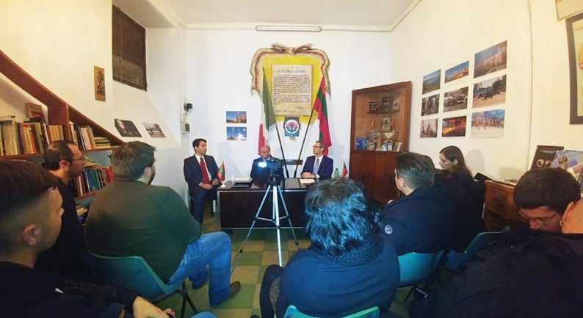
Визит в Итальянскую Республику
13-16 декабря 2017 года
Открытие «Дома Дружбы Италия – Приднестровье»
Встреча с советником столичного собрания г. Рима Росарио Рино Фабиано
Встреча с представителями Посольства Венесуэлы в Италии
Встреча с Послом Южной Осетии в Италии
Встреча с итальянскими общественными деятелями и предпринимателями
Пресс-конференция для итальянских СМИ

Slide 15
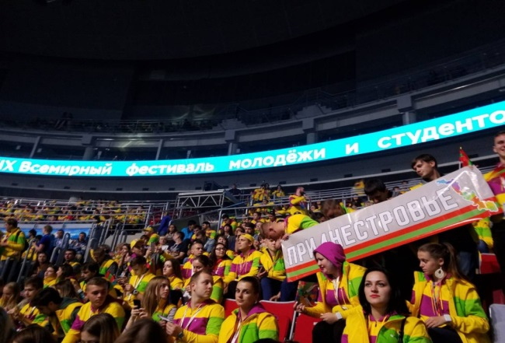
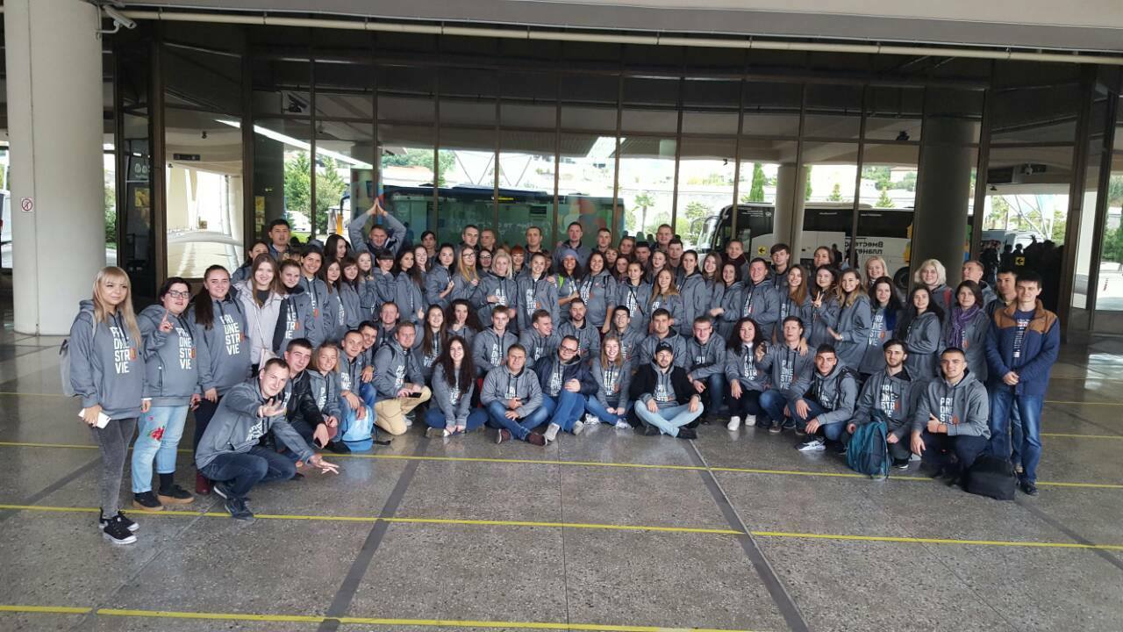
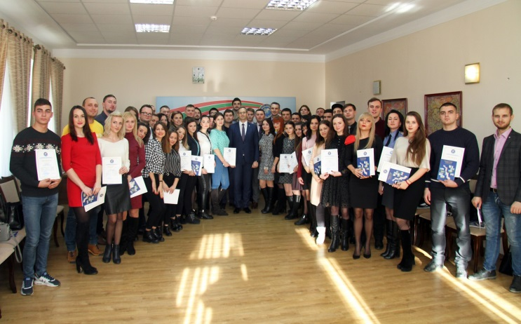
XIX Всемирный фестиваль молодёжи и студентов в г. Сочи
14 -21 октября 2017 года
В форуме приняли активное участие 100 приднестровцев
Приднестровская делегация была впервые самостоятельно представлена на международном мероприятии подобного уровня
Участие во всех мероприятиях под флагом Приднестровья

Slide 16
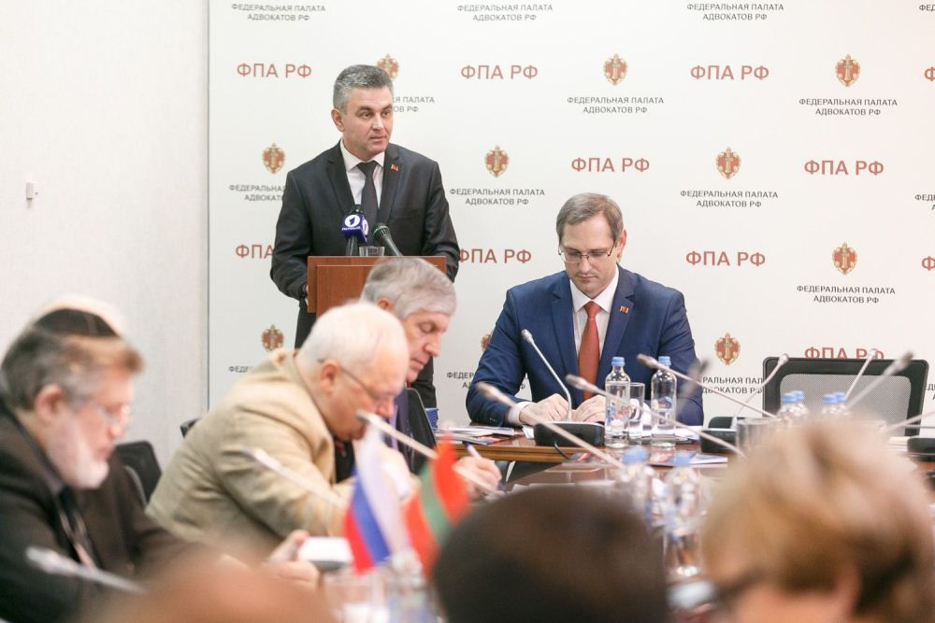
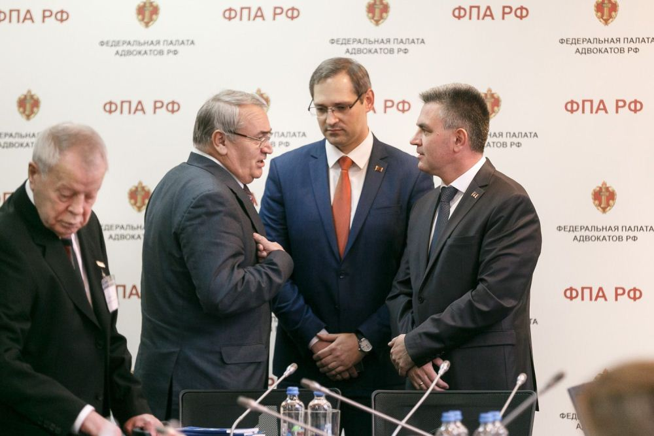
Круглый стол «Политико-правовые основы международного признания независимости Приднестровья»
21 ноября 2017 года
Участие в круглом столе, посвященном политико-правовым основам признания независимости Приднестровья
Встреча с ректором МГУ Виктором Садовничим
Круглый стол «Приднестровье: правовые основы независимости»

Slide 17
Обращения в адрес международных партнеров
Международные организации:
Иностранные государства и посольства:
В адрес «5+2» - 152
Всего: 2170 обращений
Агентства ООН | 41
ОБСЕ | 335
Совет Европы | 10
Другие МО | 227
Россия | 752
Украина | 388
ЕС | 152
США | 152
Другие страны (включая отдельные страны ЕС) | 293

Slide 18
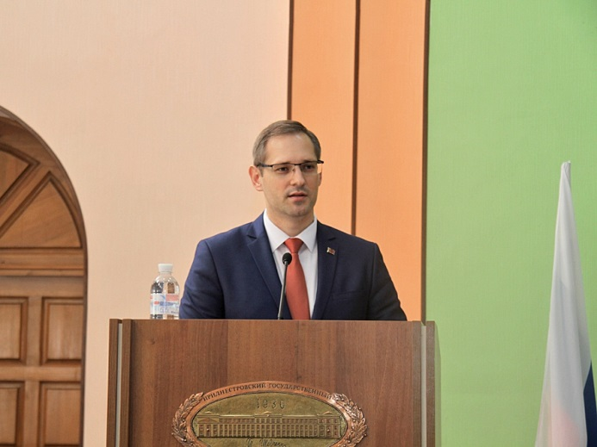
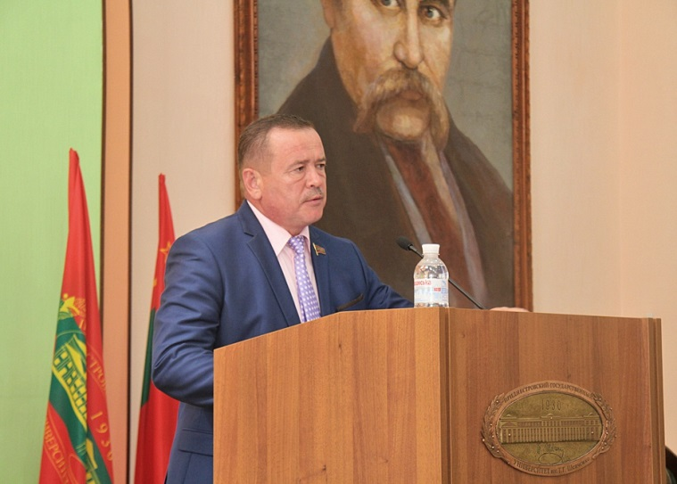
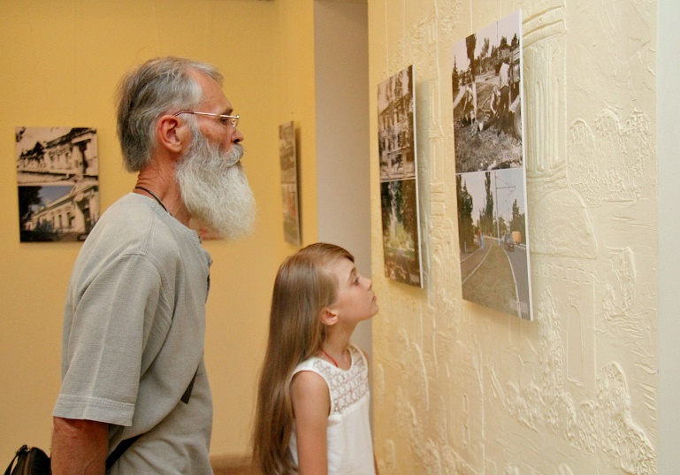
25 лет миротворческой операции на Днестре
21 июля 2017 года
Международная научная конференция «Война и мир на Днестре: 25 лет миротворческой операции в Приднестровье»
Международная онлайн-конференция «Миротворческая операция на Днестре: четверть века стабильности и безопасности»
Издание книги «Актуальные аспекты безопасности: опыт миротворчества на Днестре»
Фотовыставка, приуроченная к 25-летию миротворческой операции на Днестре

Slide 19
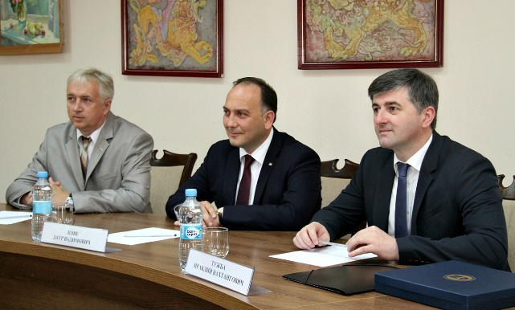
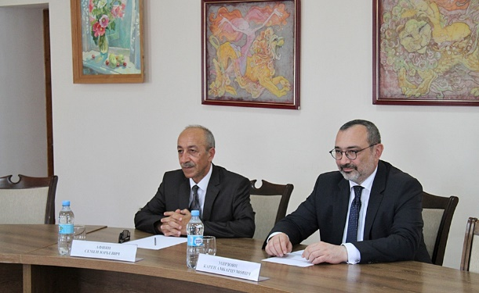
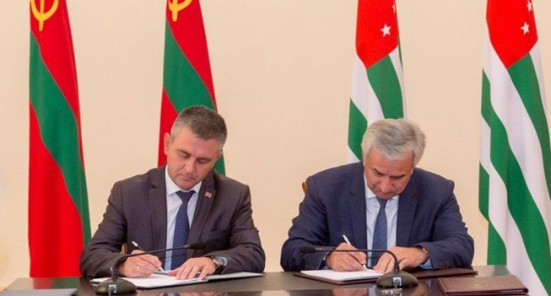
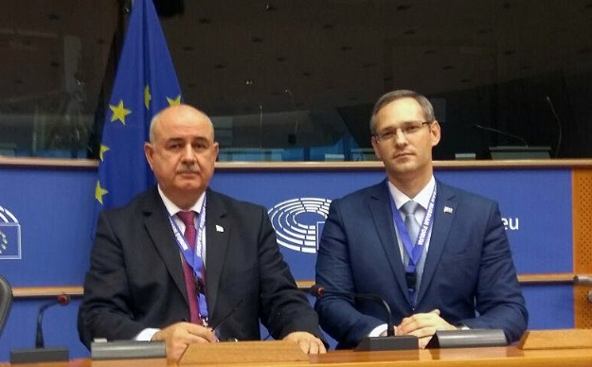
Сотрудничество со странами Кавказа
25.01.2017
Ратифицирование Договора о дружбе, сотрудничестве и партнерстве между ПМР и РЮО, а также Соглашения между ПМР и Правительством РА о взаимных безвизовых поездках.
29-30.06.2017
Состоялись встречи главы МИД ПМР В.В. Игнатьева с главой МИД РА Д.В. Кове и главой МИД НКР К.А. Мирзояном.
28.09-3.10.2017
Визит делегации Приднестровья во главе с Президентом В.Н. Красносельским в Абхазию.
29.09.2017
Подписание Договора о дружбе, сотрудничестве и партнерстве между РА и ПМР, а также Соглашения о торгово-экономическом, научно-техническом и культурном сотрудничестве между Государственной администрацией Дубоссарского района и города Дубоссары ПМР и Администрацией Гудаутского района РА
4.12.2017
В ходе встречи в Брюсселе было подписано совместное коммюнике Министров иностранных дел Приднестровской Молдавской Республики и Республики Южная Осетия

Slide 20
Издания МИД ПМР в 2017 году
Актуальные аспекты безопасности:
опыт миротворчества на Днестре
Приднестровье: правовые
основы независимости
Дипломатический вестник Приднестровья, №16, июнь 2017 г. Праздничный выпуск

Slide 21
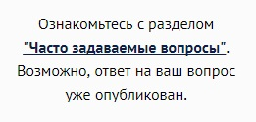
Работа с обращениями граждан
В 2017 году поступило 224 обращения граждан, основные темы которых:
порядок въезда и пребывания на территории ПМР;
получение гражданства ПМР;
получение гражданства Российской Федерации;
оформление материнского капитала;
принудительное документирование приднестровцев органами власти РМ;
политически мотивированное уголовное преследование граждан ПМР;
отказ Посольства Украины принимать документы, выданные отделами ЗАГС ПМР.
В целях облегчения предоставления информации гражданам на официальном сайте МИД ПМР создан раздел с ответами на часто задаваемые вопросы

Slide 22
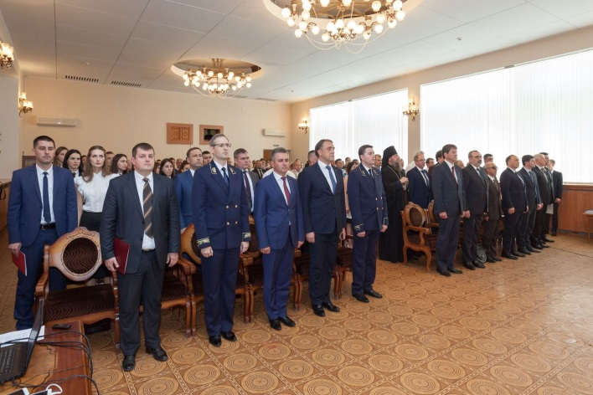
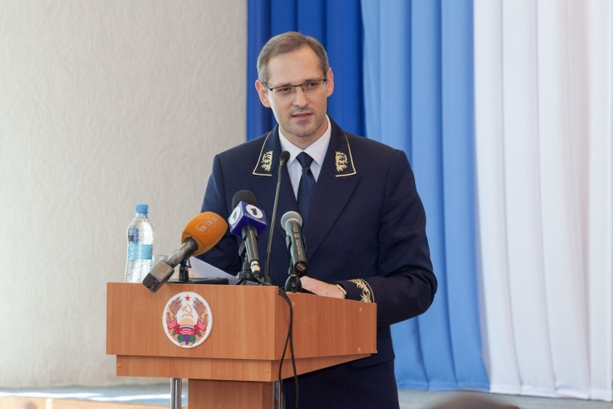
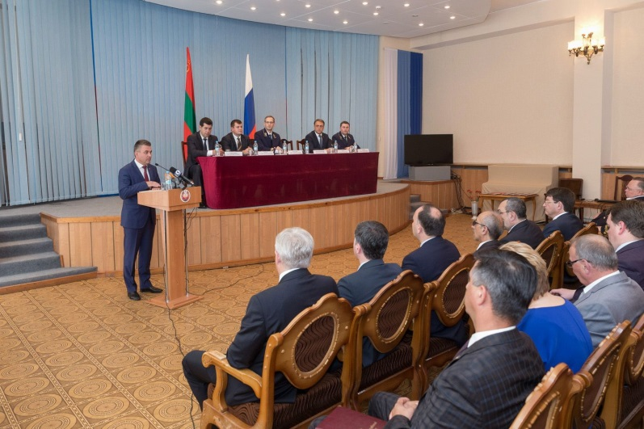
25-летие МИД ПМР
В заседании коллегии приняли участие министры иностранных дел Нагорного Карабаха Карен Мирзоян и Абхазии Даур Кове
Снят документальный фильм об основных этапах становления приднестровского внешнеполитического ведомства
Подготовлена фотовыставка «25 лет Министерству иностранных дел ПМР»
Вышел специальный выпуск Дипломатического вестника Приднестровья

Slide 23
Благодарим за внимание!

